Slide 1
Intro to Data Engineering and Big Data ML
Занятие №4

Slide 2

Apache Kafka
Message Broker
Основное назначение: прием, сохранение и передача сообщений
Позволяют делать at-least once, at-most once, exactly-once стратегии

Slide 3
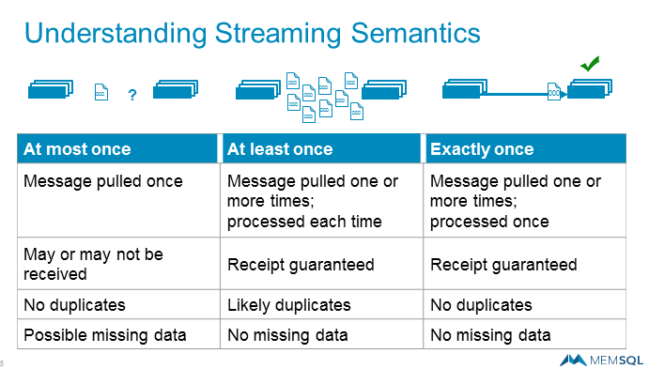

Slide 4
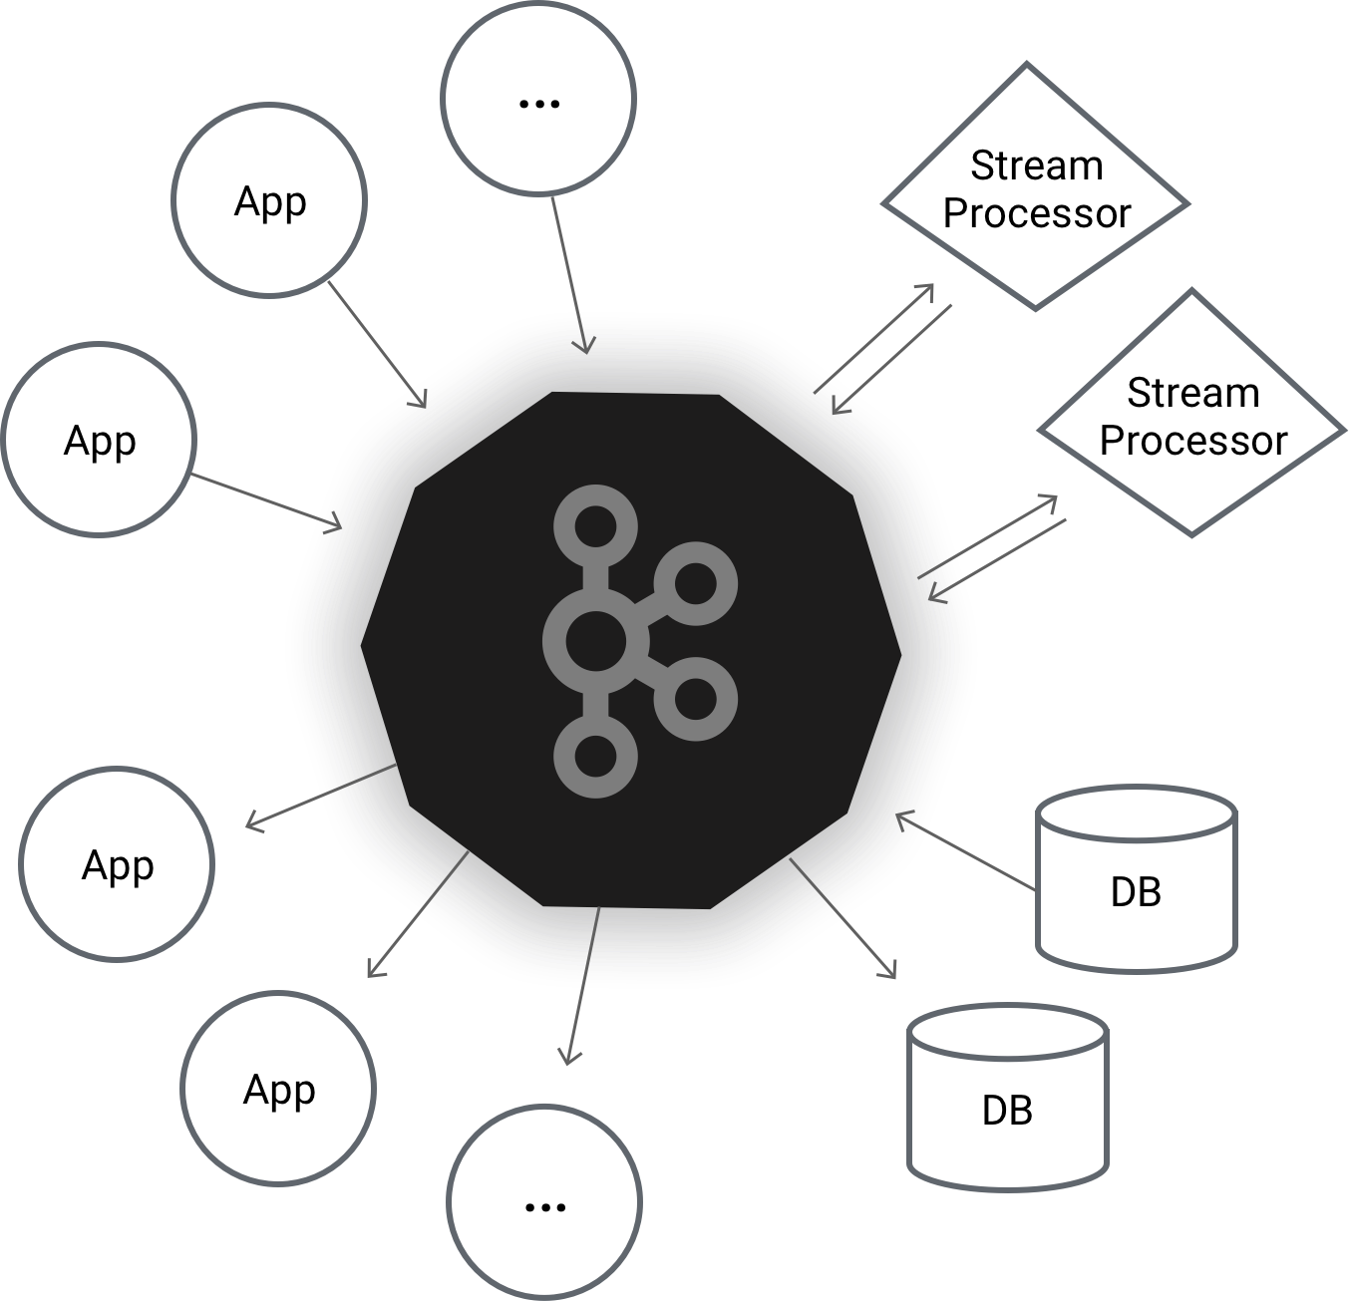

Slide 5
Producer
Любое приложение, которое шлёт сообщения
Сообщение - достаточно маленький кусок информации
Пишет на сервер Kafka, а не конкретному конечному пользователю
Примеры:
Web Application
Spark Connector – пишем сообщения прямо из DataFrame’а Spark
Flink – об этом позже
Etc – все, под что написан коннектор

Slide 6
Consumer
Любое приложение, которое читает сообщения из Kafka
Читает с сервера Kafka, никак не взаимодействуя с producer’ами

Slide 7
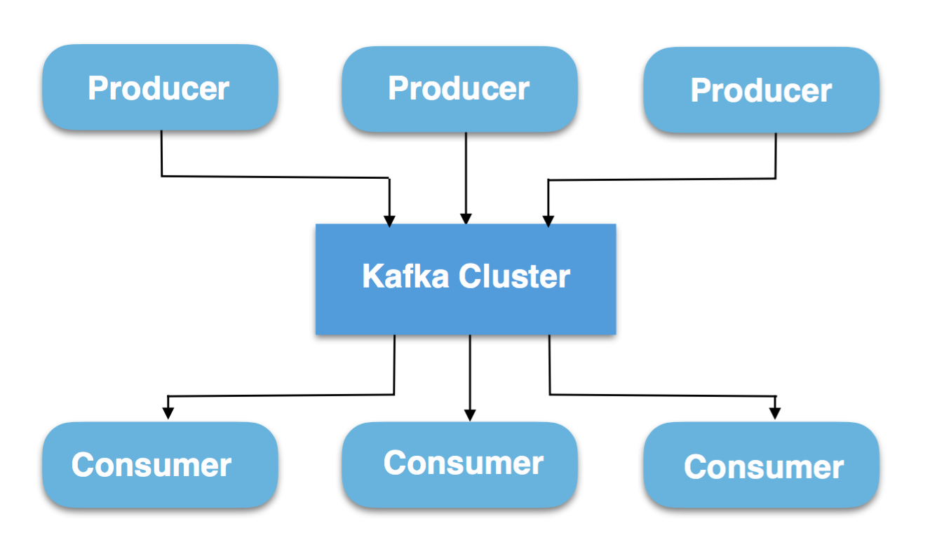
Kafka Broker
Собственно один сервер Kafka
Дает возможность пользователям писать и читать сообщения, не взаимодействуя между собой
Развернут на кластере – может быть как один, так и несколько

Slide 8
Topic
Конкретный стрим данных
Producer пишет данные в конкретный топик
Consumer читает из конкретного топика
Партицирован
Имеет некий offset

Slide 9
Offset
Immutable номер записи внутри конкретной партиции
То есть, чтобы найти конкретное сообщение, необходимы:
Topic name
Partition number
Offset

Slide 10
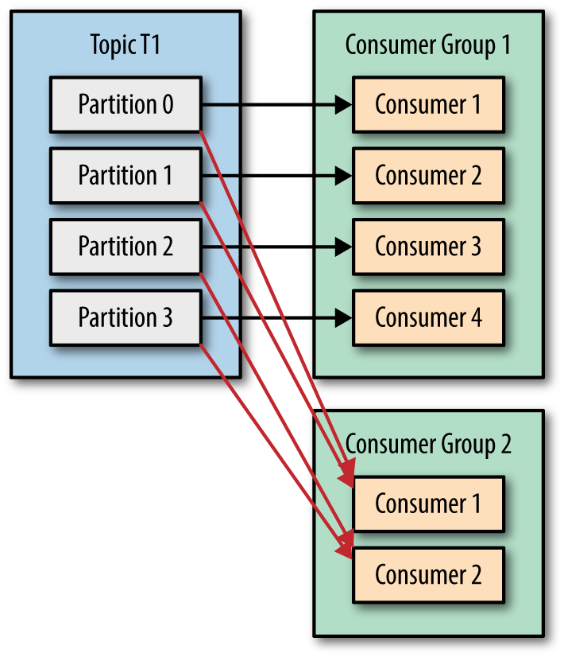
Consumer group
Позволяет объединять чтение Consumer’ов так, чтобы они параллельно читали разные партиции

Slide 11
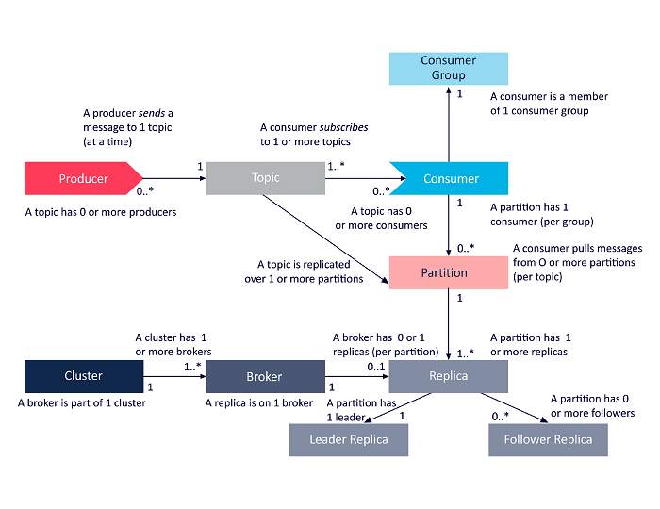

Slide 12
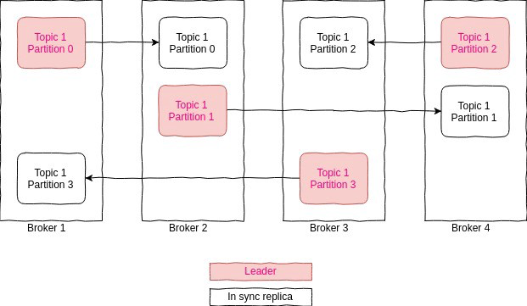
Репликация данных
Пишем данные второй раз чтобы они оставались доступными при потере одного брокера

Slide 13
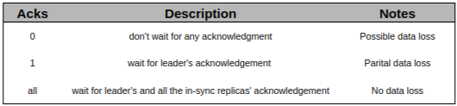

Slide 14
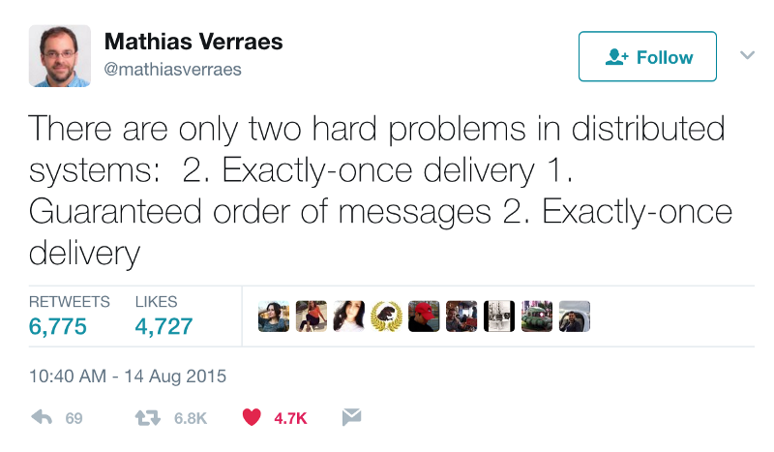

Slide 15
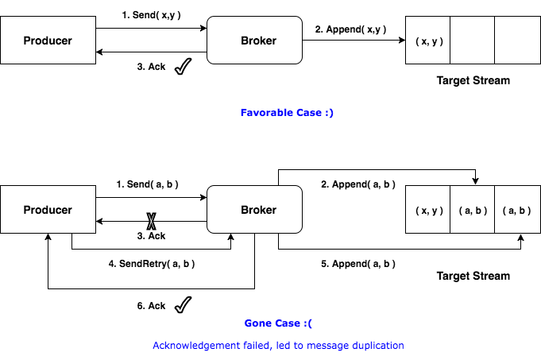

Slide 16
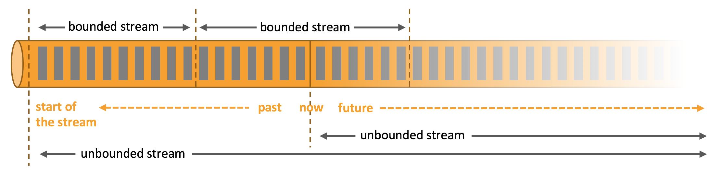
Особенности работы со стримами данных

Slide 17
Kafka Streaming
Kafka содержит в себе пакет, который позволяет реализовывать стриминг на своих данных
Позволяет добавлять стриминговый процессинг
Per-record
Stateless, stateful, windowing
Не требует отдельного кластера
Есть exactly-once семантика

Slide 18
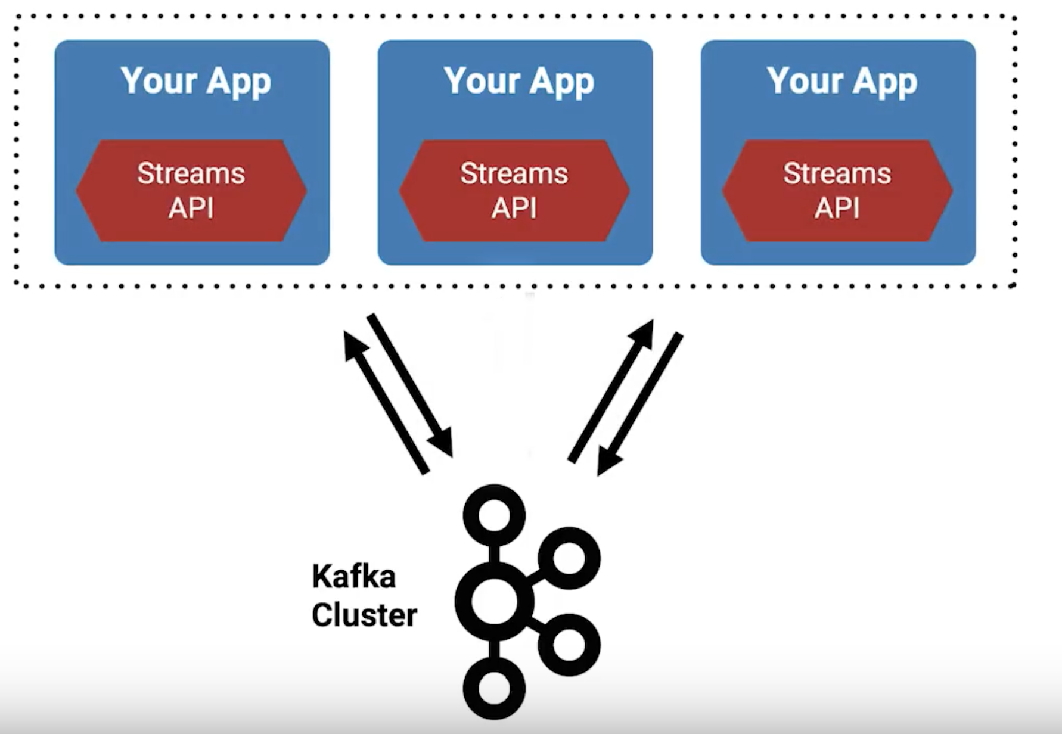

Slide 19
Kafka Streams: Pros & Cons
+
–
Легковесный фреймворк, хорошо подойдет для микросервисов
Не нужен отдельный кластер
Наследует все хорошее из самой Kafka
Есть join’ы, хранит внутреннее состояние в RocksDB
Exactly Once ( Kafka 0.11 onwards).
Невозможно использование без Kafka
Достаточно новая технология, мало поддержки сообщества
Изначально не предназначен для тяжелый вычислений

Slide 20
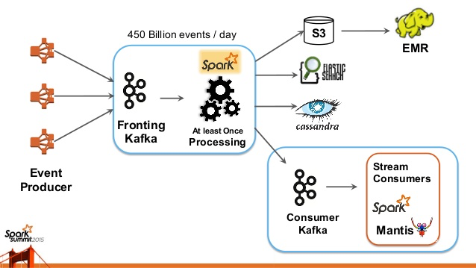
Netflix example

Slide 21
